Slide 1
«Игровые технологии в системе физического воспитания дошкольников»
Муниципальное бюджетное дошкольное образовательное учреждение
Детский сад «Росинка»
Курагино, 2023 г.

Slide 2
Цель: Повышение собственного профессионально-образовательного уровня, знакомство с новыми игровыми технологиями и методиками, внедрение их в работу с детьми.
Актуальность: Игра представляет собой особую деятельность, которая расцветает в детские годы и сопровождает человека на протяжении всей его жизни. Игра определяется как ведущий вид деятельности, который возникает не путѐм спонтанного созревания, а формируется под влиянием социальных условий жизни и воспитания. В игре создаются благоприятные условия для формирования способностей производить действия в умственном плане, осуществляет психологические замены реальных объектов.
В игре ребенок развивается как личность, у него формируются те стороны психики, от которых впоследствии будет зависеть успешность его социальной практики.

Slide 3
Этапы игровых технологий:
Первый этап. Подготовка к игре. Логика подготовки к игре связана с компонентами игры: мотивационным, ориентационным, содержательно-операционным, ценностно-волевым и оценочным.
Второй этап. Проведение игры. Необходимым элементом проведения игры является наличие эмоционального фона, заинтересованности. В процессе игровой деятельности должна разрешаться проблемная ситуация.
Третий этап. Подведение итогов игры. При подведении итогов следует исходить из конечного результата игры, то есть степени усвоения знаний, формирования убеждений, развития самостоятельного творческого мышления.

Slide 4
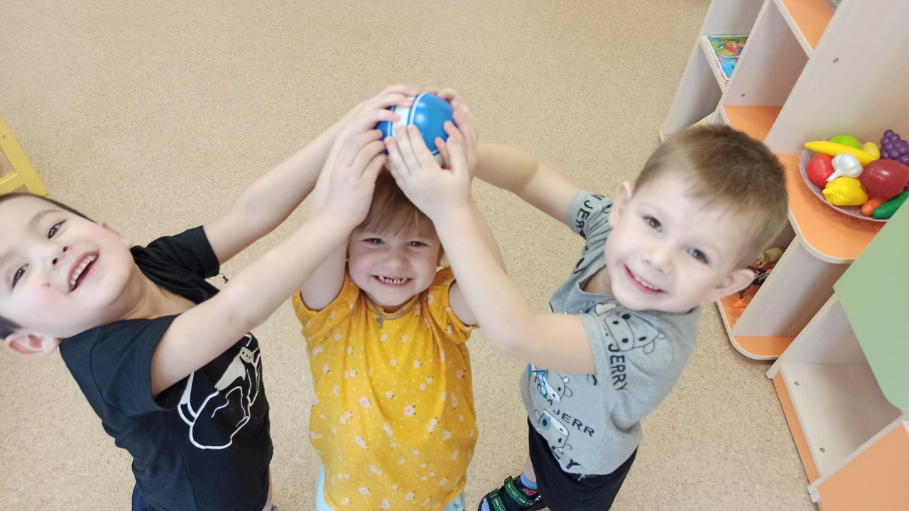

Slide 5
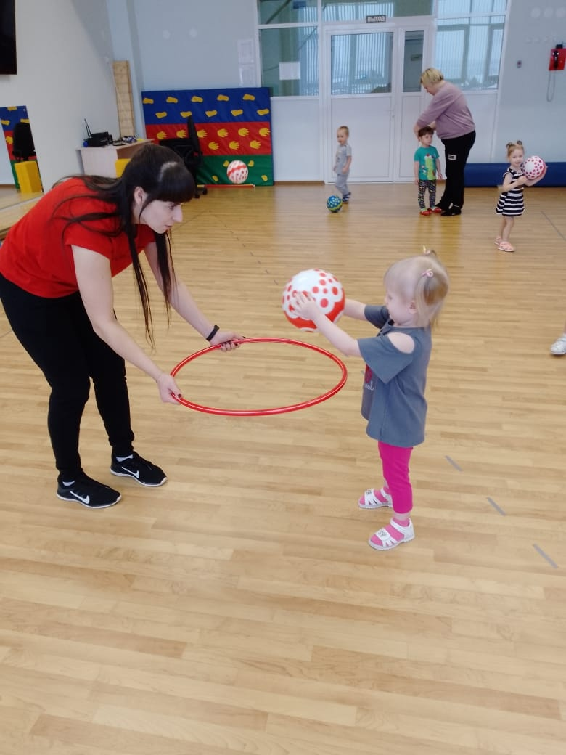
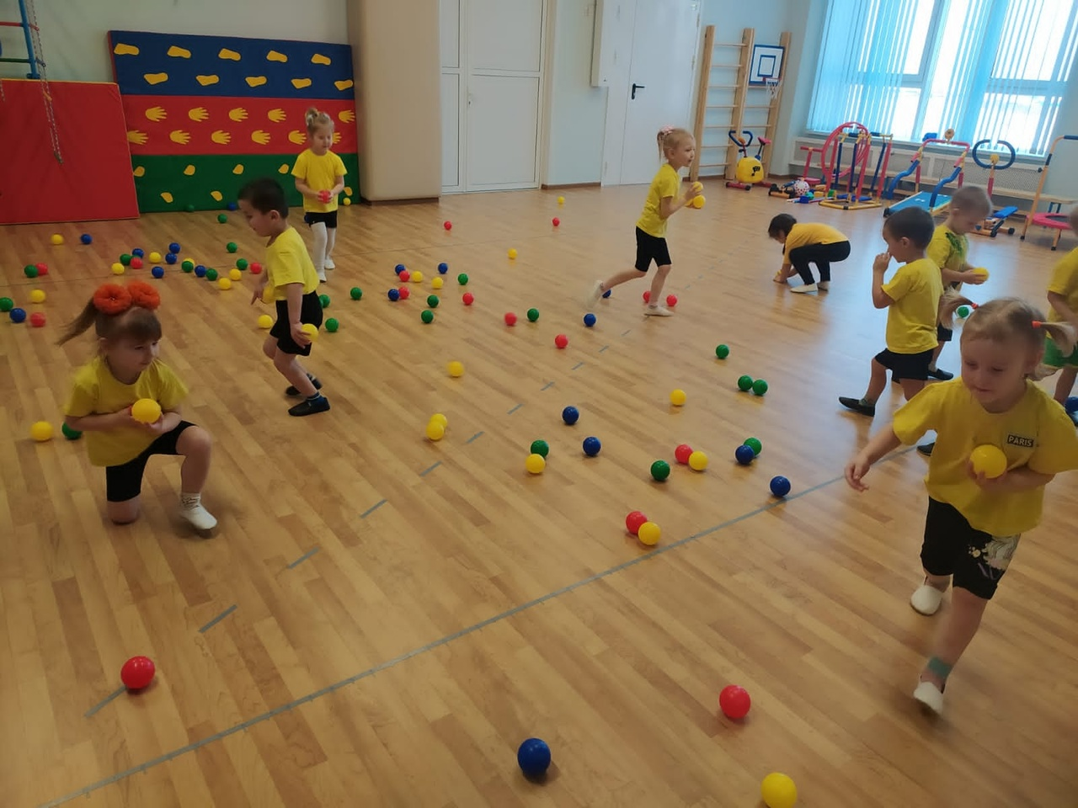

Slide 6
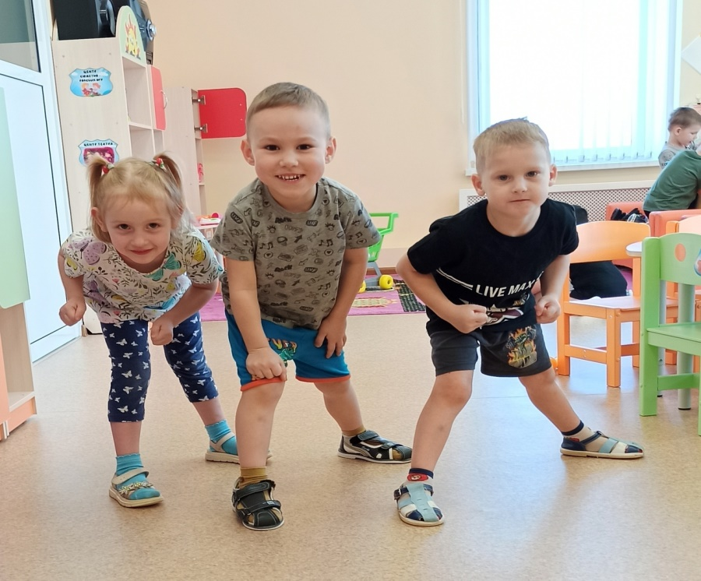
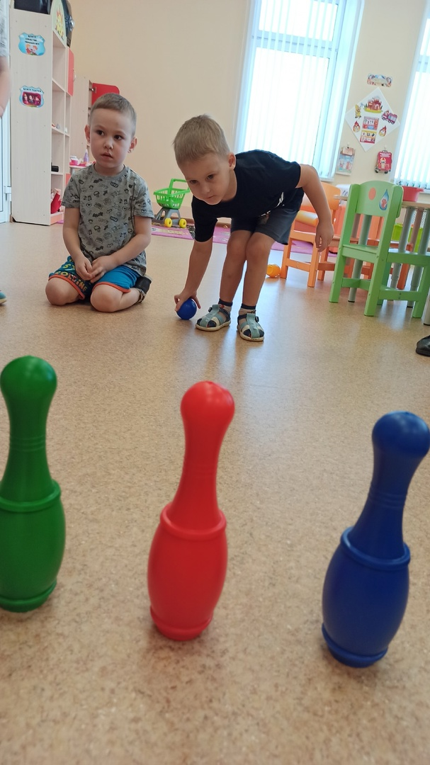
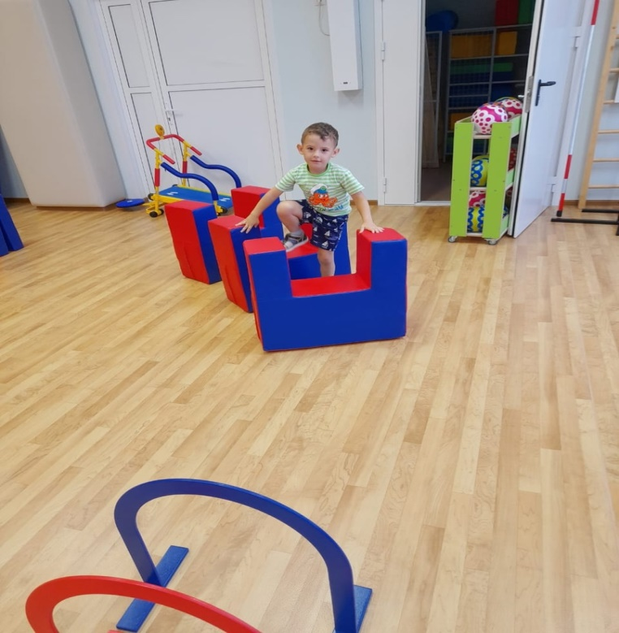

Slide 7
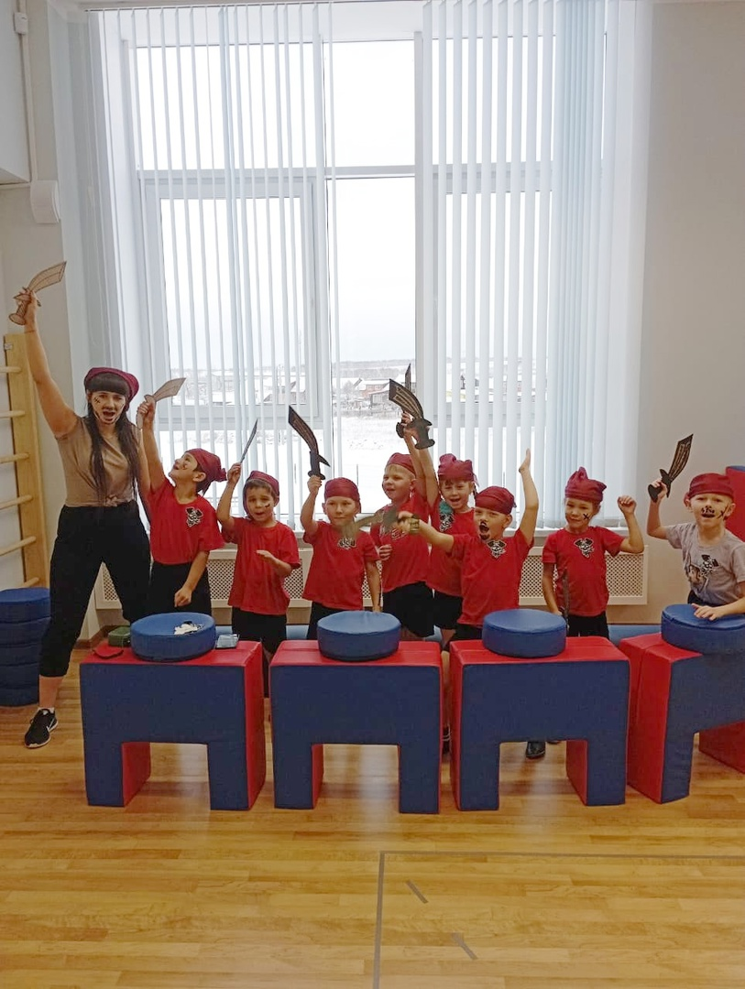
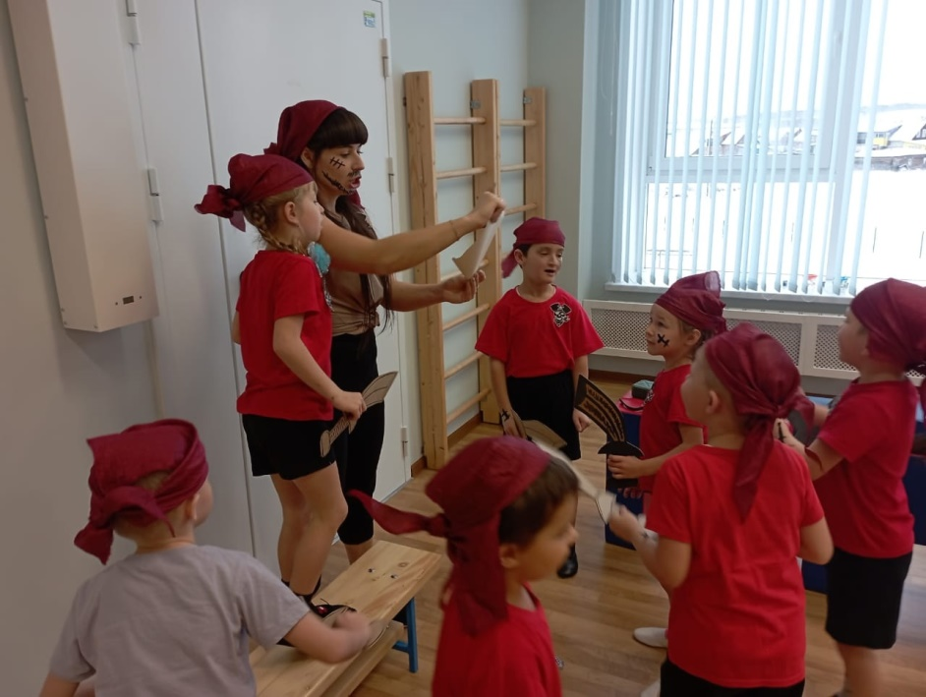

Slide 8
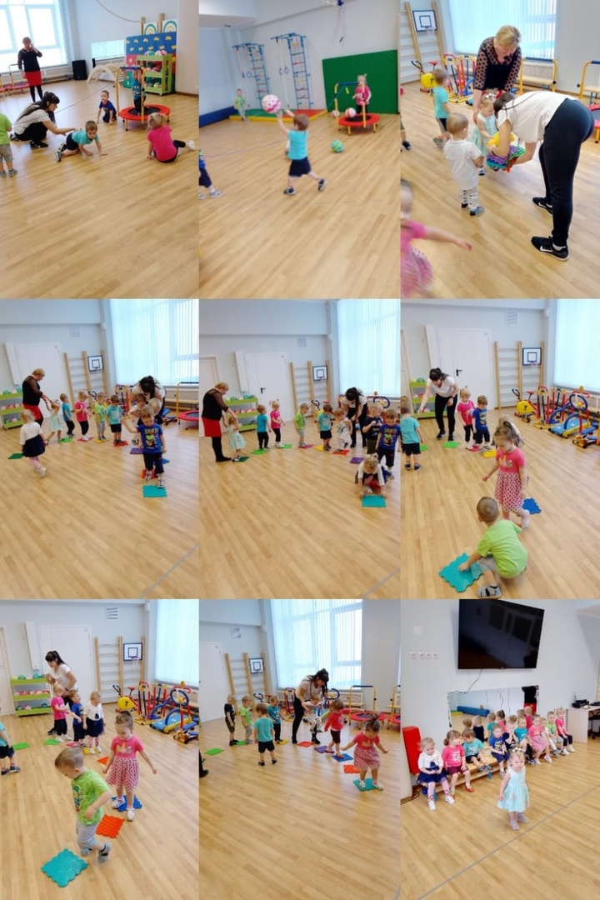

Slide 9
